Slide 1

Einführung Automated testing
Stephan Hug

Slide 2
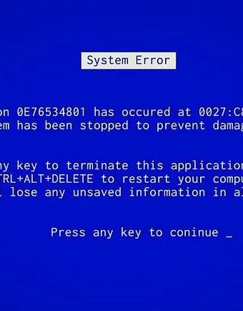
Übersicht
Was ist „automated Testing“?
Warum schreibt man Tests?
Welche Tests gibt es?
Wie schreibt man gute Tests?

Slide 3
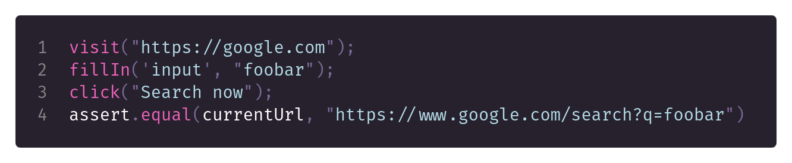
Was ist „automated testing“?
Code testet Code:

Slide 4
Warum „automated testing“?
Manuelles Testen ist zeitintensiv
Manuelles Testen ist langweilig
Build pipelines (CI/CD)
Sicherheitsnetz
  Manuelles Testing mit steigender Komplexität unmöglich

Slide 5
Build pipelines
INSERT IMAGE OF PIPELINE HERE

Slide 6
Verschiedene Testarten
Keine „standardisierte“ Sprache
Bei der Adfinis:
  Acceptance/Integration tests
  Component tests
  Unit tests

Slide 7
Integration / Acceptance tests
Simulieren die ganze Umgebung (inkl. z.B. Browser
Browser wird durch Code gesteuert
Beispiel von Frameworks:
  QUnit
  Cypress

Slide 8
Cypress
https://cypress.io
https://vimeo.com/237527670

Slide 9
Component test
Testet die Funktionalität einer einzelnen Komponente
Isoliert
Abhängigkeiten werden mocked/stubbed

Slide 10
Unit tests
Kleinstmöglichster Test
Testet einzelne Funktionen:

Slide 11
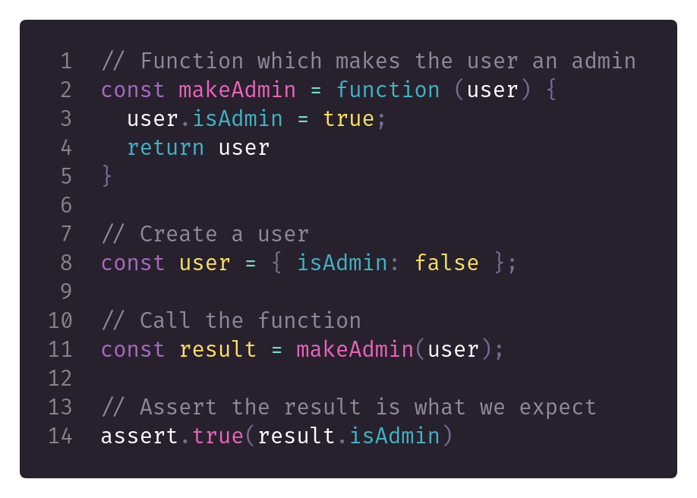

Slide 12
Die wichtigsten Testarten
Acceptance/Integration/End-to-End
Component
Unit

Slide 13
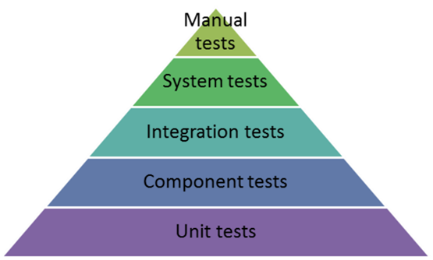
Testpyramide

Slide 14
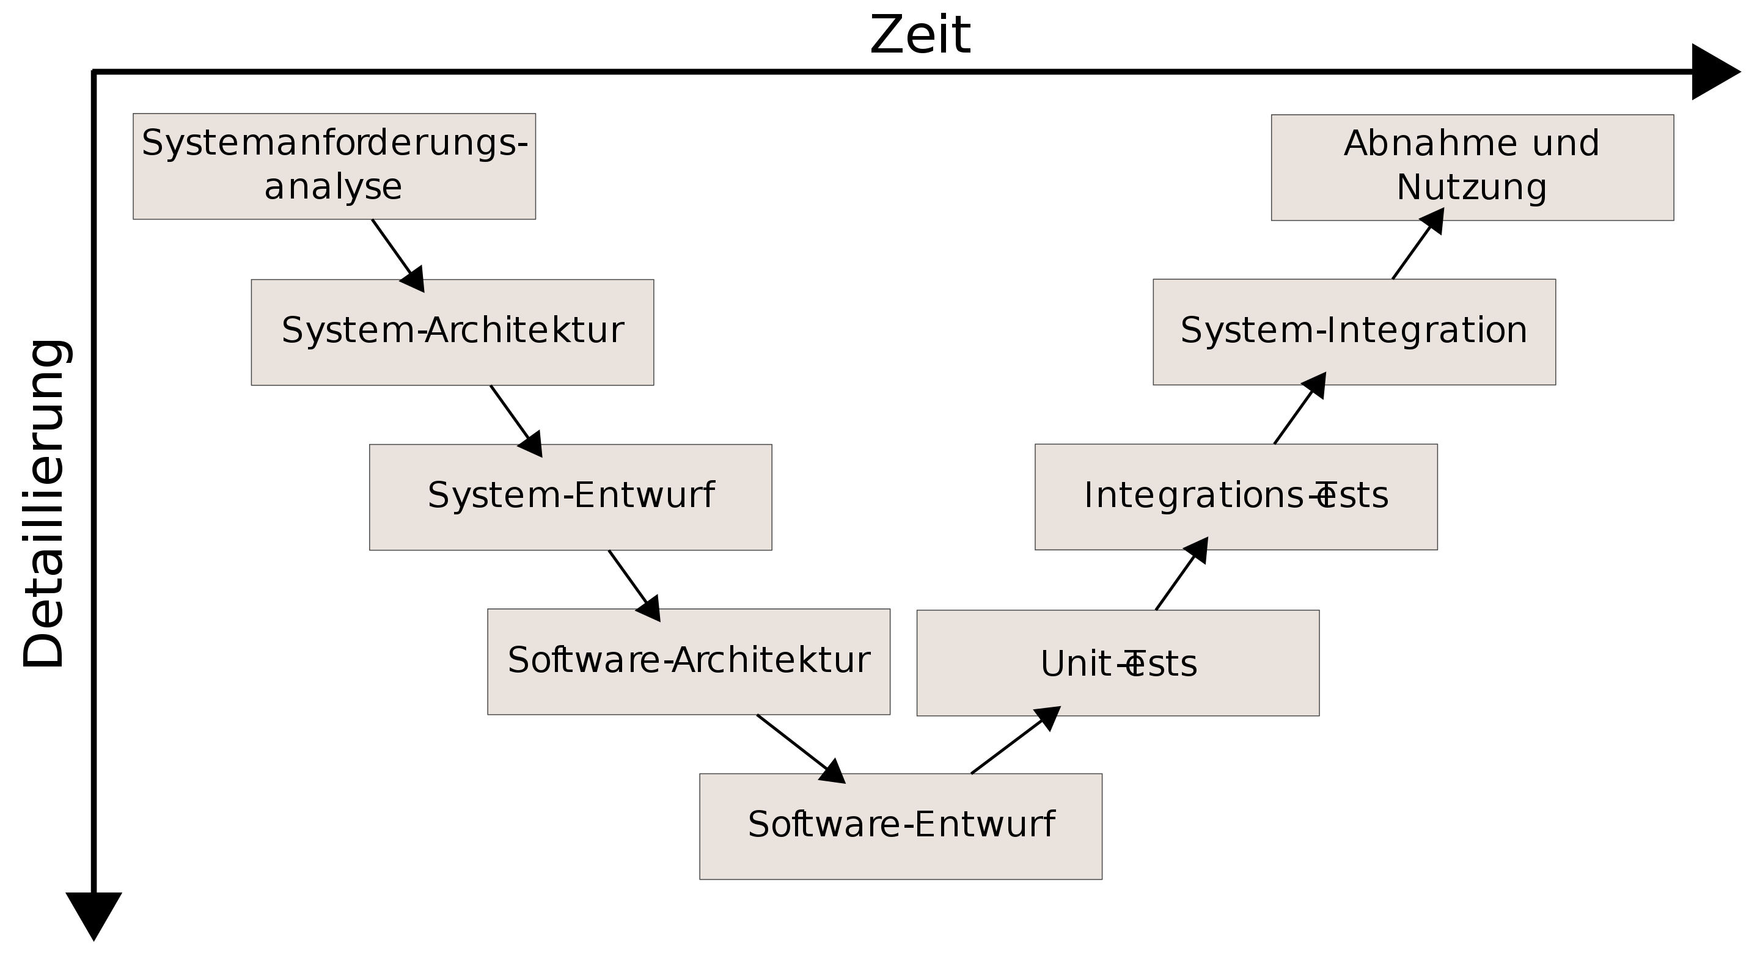
V-Modell

